Slide 1
生成函数求解递归式
何润雨 （171240009）
Notes:
几乎所有内容在参考资料中都有拓展。

Slide 2
什么是“生成函数”

Slide 3
A generating function is a device somewhat similar to a bag. Instead of carrying many little objects detachedly, which could be embarrassing, we put them all in a bag, and then we have only one object to carry, the bag.
—George Polya, Mathematics and plausible reasoning (1954)
Generating function is a clothesline on which we hang up a sequence of numbers for display.
—Herbert Wilf, Generatingfunctionology (1994)
Notes:
——源自“维基百科”

Slide 4
生成函数（Generating Function）是一种形式幂级数，其每一项可以提供关于这个序列的信息。
生成函数可以分为很多种，包括普通生成函数（ordinary generating function , OGF）、指数生成函数、L级数、贝尔级数和狄利克雷级数。
Notes:
不强调情况下“生成函数”特指普通生成函数
（今天只讲普通生成函数有关）

Slide 5

普通生成函数（OGF）
对于序列 $a_{0}, a_{1}, a_{2}, …$ 其普通生成函数为
$$\sum_{n=0}^{∞}{a_{n}x^{n}}$$
Notes:
这是一个形式幂级数，默认其中x 使得级数收敛

Slide 6
生成函数的代数运算

Slide 7

生成函数的代数运算
对于$G\left(x\right)=\sum_{n≥0}{g_{n}x^{n}}$
Shift :
$$x^{k}G\left(x\right)=\sum_{n≥k}{g_{n−k}x^{n}}$$

Slide 8

生成函数的代数运算
对于$G\left(x\right)=\sum_{n≥0}{g_{n}x^{n}}$ 和 $F\left(x\right)=\sum_{n≥0}{f_{n}x^{n}}$
Addition :
$$F\left(x\right)+G\left(x\right)=\sum_{n≥0}{(f_{n}+g_{n})x^{n}}$$

Slide 9
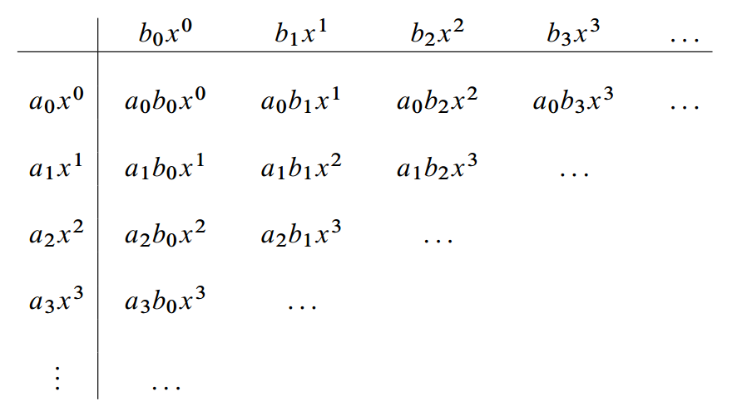

生成函数的代数运算
对于$G\left(x\right)=\sum_{n≥0}{g_{n}x^{n}}$ 和 $F\left(x\right)=\sum_{n≥0}{f_{n}x^{n}}$
Convolution :
$$F\left(x\right)G\left(x\right)=\sum_{n≥0}{\sum_{k=0}^{n}{f_{k}g_{n−k}x^{n}}}$$
Notes:
乘法的更多应用见参考的第三个的12.3

Slide 10

生成函数的代数运算
对于$G\left(x\right)=\sum_{n≥0}{g_{n}x^{n}}$
Differentiation :
$$G′\left(x\right)=\sum_{n≥0}{\left(n+1\right)g_{n+1}x^{n}}$$

Slide 11
简单序列的生成函数

Slide 12

简单序列的生成函数
对于常数列 1, 1, … 其生成函数为
$$\sum_{n=0}^{∞}{x^{n}=\frac{1}{1−x}}$$

Slide 13

简单序列的生成函数
对于序列 $1, a, a^{2}, a^{3}, …$ 其生成函数为
$$\sum_{n=0}^{∞}{{(ax)}^{n}=\frac{1}{1−ax}}$$

Slide 14

简单序列的生成函数
更特殊的，取 $a=−1$，其生成函数为
$$\sum_{n=0}^{∞}{{(−x)}^{n}=\frac{1}{1+x}}$$

Slide 15

简单序列的生成函数
还可以有一些“gaps”，比如对于序列 1, 0, 1, 0, … 其生成函数为
$$\sum_{n=0}^{∞}{x^{2n}=\frac{1}{1−x^{2}}}$$
Notes:
奇偶项
注意从右往左

Slide 16
生成函数解递归式

Slide 17

生成函数求解递归式 汉诺塔问题
已知汉诺塔的递推公式
$$H_{n}=2H_{n−1}+1, n>1$$
且$H_{0}=0, H_{1}=1$
其生成函数
$$G\left(x\right)=\sum_{n≥0}{H_{n}x^{n}}$$

Slide 18

生成函数求解递归式 汉诺塔问题
$$G\left(x\right)=\sum_{n≥0}{H_{n}x^{n}}$$
$$∴G\left(x\right)=H_{0}+\left(2H_{0}+1\right)x+ …+\left(2H_{n−1}+1\right)x^{n}+ …$$
$$∴G\left(x\right)=\sum_{n≥1}{x^{n}+2x\sum_{n≥0}{H_{n}x^{n}}}$$

Slide 19

生成函数求解递归式 汉诺塔问题
$$∴G\left(x\right)=\sum_{n≥1}{x^{n}+2x\sum_{n≥0}{H_{n}x^{n}}}$$
$$∴G\left(x\right)=\frac{1}{1−x} −1+2xG\left(x\right)$$
$$∴G\left(x\right)=\frac{x}{\left(1−x\right)\left(1−2x\right)}$$

Slide 20

生成函数求解递归式 汉诺塔问题
$$∴G\left(x\right)=\frac{x}{\left(1−x\right)\left(1−2x\right)}$$
$$∴G\left(x\right)=−\frac{1}{1−x}+\frac{1}{1−2x}$$
$$∴G\left(x\right)=−\sum_{n≥0}{x^{n}+\sum_{n≥0}{{\left(2x\right)}^{n}}}$$

Slide 21

生成函数求解递归式 汉诺塔问题
$$∴G\left(x\right)=−\sum_{n≥0}{x^{n}+\sum_{n≥0}{{\left(2x\right)}^{n}}}$$
$$∴G\left(x\right)=\sum_{n≥0}{\left(2^{n}−1\right)x^{n}}$$
$$∴H_{n}=2^{n}−1$$

Slide 22
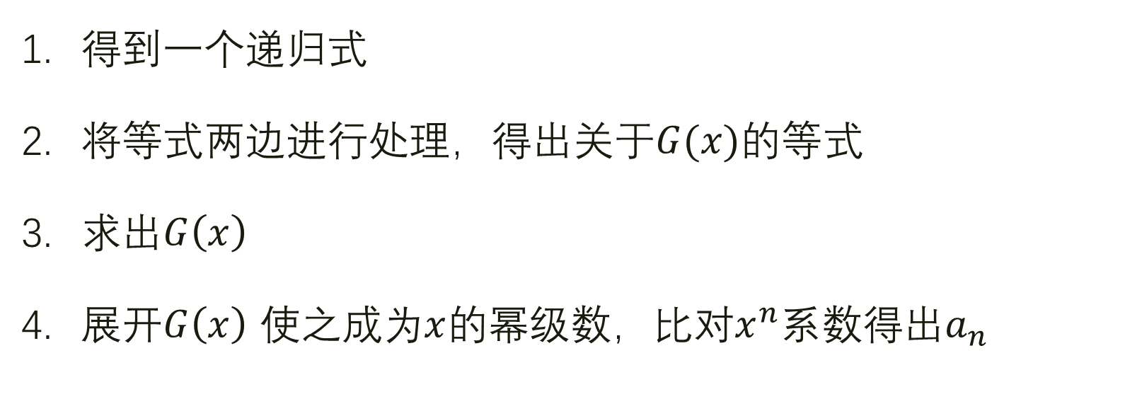
生成函数解递归式 【一般步骤】
得到一个递归式
将等式两边进行处理，得出关于$G(x)$的等式
求出$G\left(x\right)$
展开$G\left(x\right)$ 使之成为$x$的幂级数，比对$x^{n}$系数得出$a_{n}$
Notes:
处理时注意G(x) 的形式

Slide 23
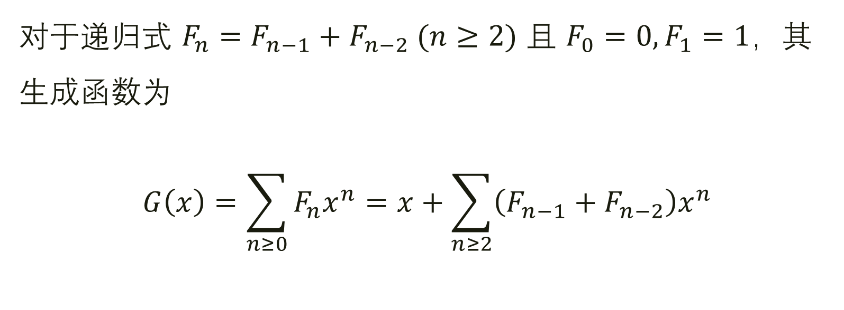
生成函数解递归式 Fibonacci numbers
对于递归式 $F_{n}=F_{n−1}+F_{n−2} (n≥2)$ 且 $F_{0}=0, F_{1}=1$，其生成函数为
$$G\left(x\right)=\sum_{n≥0}{F_{n}x^{n}=x+\sum_{n≥2}{\left(F_{n−1}+F_{n−2}\right)x^{n}}}$$
Notes:
提出前两项，之后每项展开

Slide 24
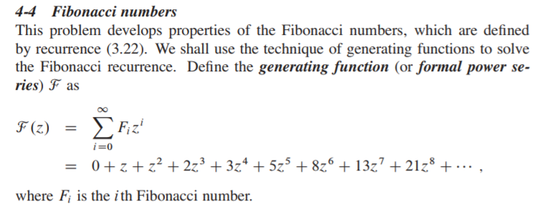
生成函数解递归式 Fibonacci numbers
Notes:
不知道大家还记不记得作业四里面的这个题目。

Slide 25
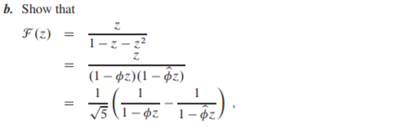

生成函数解递归式 Fibonacci numbers
Notes:
题目非常循循善诱
非常正常的思路（往下看）

Slide 26
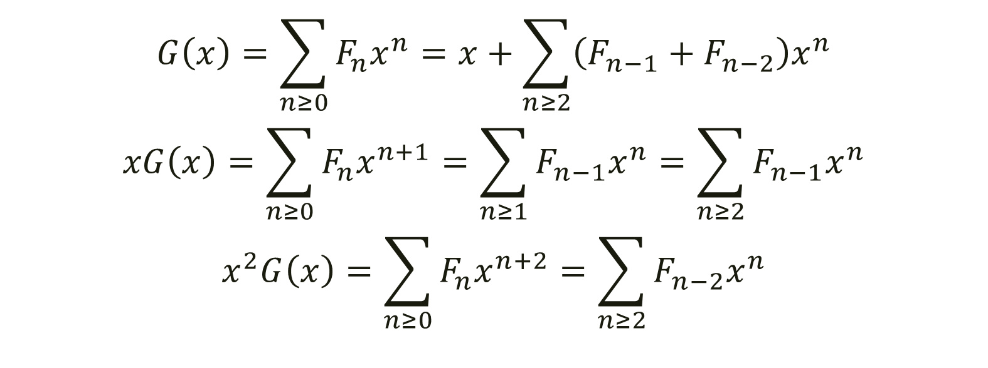
生成函数解递归式 Fibonacci numbers
$$G\left(x\right)=\sum_{n≥0}{F_{n}x^{n}=x+\sum_{n≥2}{\left(F_{n−1}+F_{n−2}\right)x^{n}}}$$
$$xG\left(x\right)=\sum_{n≥0}{F_{n}x^{n+1}=\sum_{n≥1}{F_{n−1}x^{n}=\sum_{n≥2}{F_{n−1}x^{n}}}}$$
$$x^{2}G\left(x\right)=\sum_{n≥0}{F_{n}x^{n+2}=\sum_{n≥2}{F_{n−2}x^{n}}}$$
shift
Notes:
注意利用F₀ = 0

Slide 27

生成函数解递归式 Fibonacci numbers
$$G\left(x\right)=x+\left(x+x^{2}\right)G\left(x\right)$$
$$G\left(x\right)=\frac{x}{1−x−x^{2}}$$
Notes:
要解出F，先解出G，然后对x的次方的系数进行比较
得出G(x) 之后两种处理方法：泰勒级数（理论可行），暴力分解

Slide 28
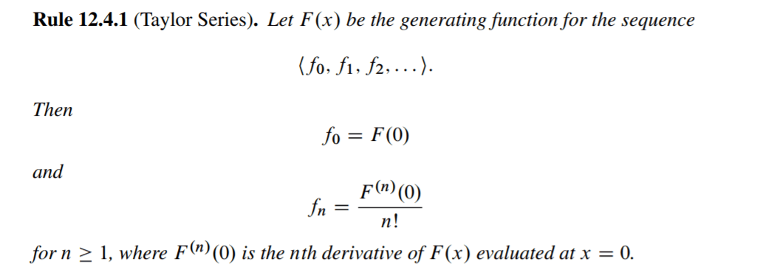

生成函数解递归式 Fibonacci numbers
方案一：泰勒级数
$$G\left(x\right)=\frac{x}{1−x−x^{2}}$$
Notes:
泰勒：理论可行然而算起来很烦

Slide 29
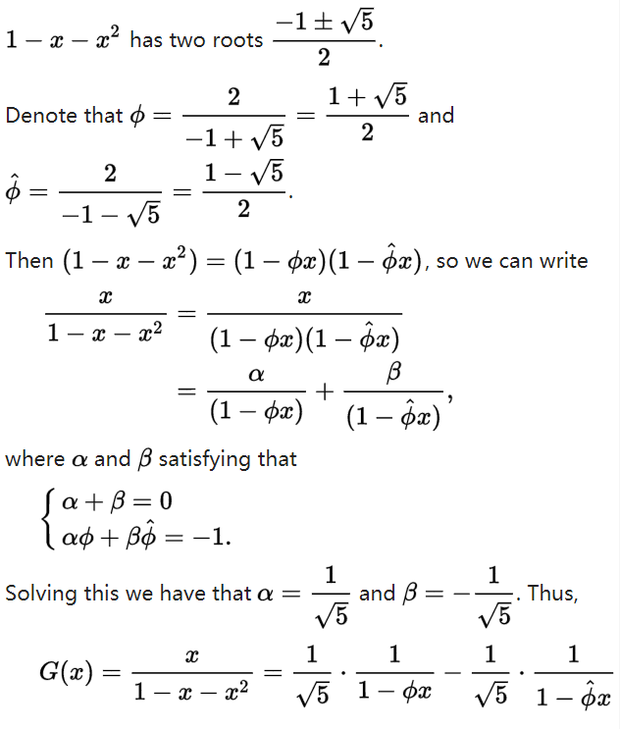
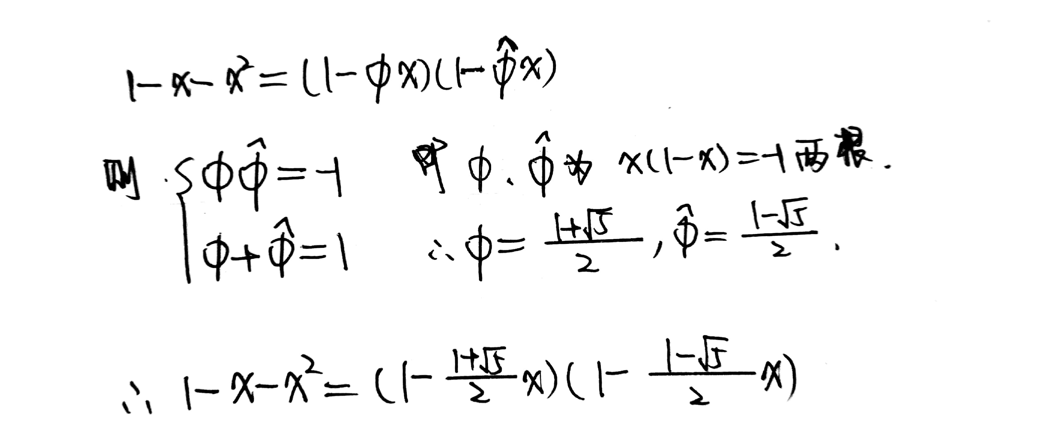
生成函数解递归式 Fibonacci numbers
方案二：暴力分解

Slide 30

生成函数解递归式 Fibonacci numbers
$$G\left(x\right)=\frac{1}{\sqrt{5}} \frac{1}{1−φx} −\frac{1}{\sqrt{5}} \frac{1}{1−\hat{φ}x}$$
$$=\frac{1}{\sqrt{5}} \sum_{n≥0}{{\left(φx\right)}^{n} −\frac{1}{\sqrt{5}} \sum_{n≥0}{{\left(\hat{φ}x\right)}^{n}}}$$
$$=\sum_{n≥0}{\frac{1}{\sqrt{5}} (}φ^{n}−{\hat{φ}}^{n})x^{n}$$

Slide 31

生成函数解递归式 Fibonacci numbers
$$∴F_{n}=\frac{1}{\sqrt{5}}\left(φ^{n} −{\hat{φ}}^{n}\right)=\frac{1}{\sqrt{5}} {\left(\frac{1+\sqrt{5}}{2}\right)}^{n}−\frac{1}{\sqrt{5}} {\left(\frac{1−\sqrt{5}}{2}\right)}^{n}$$
Notes:
比对x^{n}系数

Slide 32
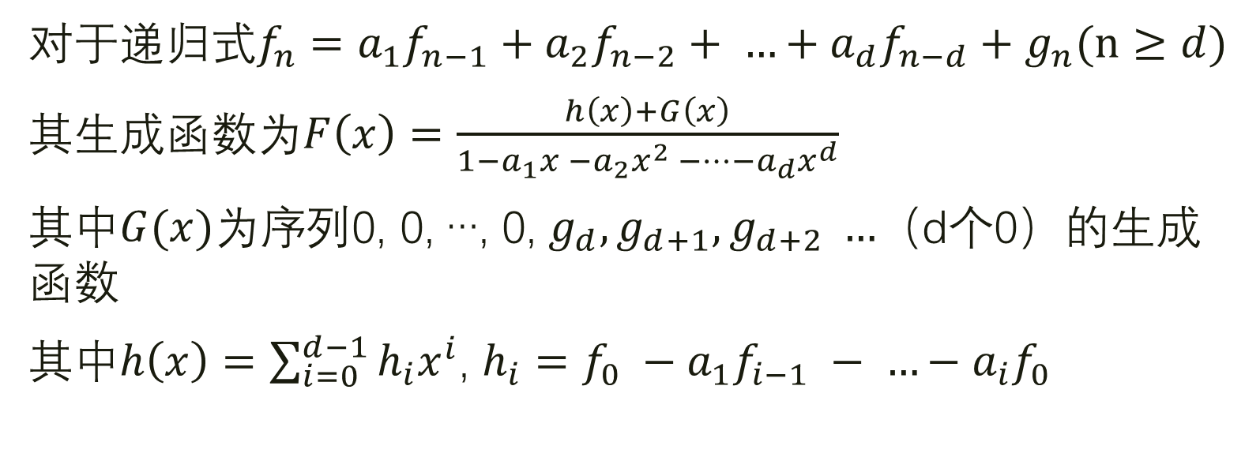
生成函数解线性递归式（通解）
对于递归式$f_{n}=a_{1}f_{n−1}+a_{2}f_{n−2}+ …+a_{d}f_{n−d}+g_{n}(n≥d)$
其生成函数为$F\left(x\right)=\frac{h\left(x\right)+G\left(x\right)}{1−a_{1}x −a_{2}x^{2} −…−a_{d}x^{d}}$
其中$G(x)$为序列0, 0, …, 0, $g_{d}, g_{d+1}, g_{d+2} …$（d个0）的生成函数
其中$h\left(x\right)=\sum_{i=0}^{d−1}{h_{i}x^{i}}$, $h_{i}=f_{0} −a_{1}f_{i−1} − …−a_{i}f_{0}$

Slide 33
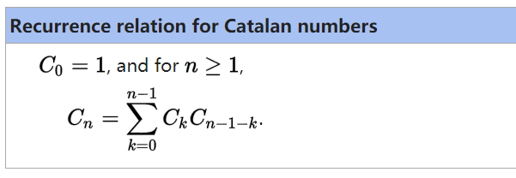
生成函数解递归式 Catalan numbers
Notes:
见http://tcs.nju.edu.cn/wiki/index.php/%E7%BB%84%E5%90%88%E6%95%B0%E5%AD%A6_(Spring_2015)/Generating_functions#Solving_the_Catalan_numbers
3.1

Slide 34
谢谢大家！

Slide 35
参考资料
https://en.wikipedia.org/wiki/Generating_function
http://tcs.nju.edu.cn/wiki/index.php/%E7%BB%84%E5%90%88%E6%95%B0%E5%AD%A6_(Spring_2015)/Generating_functions
https://ocw.mit.edu/courses/electrical-engineering-and-computer-science/6-042j-mathematics-for-computer-science-fall-2010/readings/MIT6_042JF10_chap12.pdf
http://math.mit.edu/~goemans/18310S15/generating-function-notes.pdf
Notes:
通解在第三个网址的 12.5.3
Operation的更多应用在第三个网址的12.3
老师推荐书目：《具体数学》

